Slide 1






협력국 관리
(구성 개요)
1.4K
990
540
50
Main
Quick
보좌관
일러스트
(Image)
협력국 상세화면 이동
(Button)
우호도
아이콘
부족
아이콘
부족명
협력국 상세화면 이동
(Button)
우호도
아이콘
부족
아이콘
부족명
협력국 상세화면 이동
(Button)
우호도
아이콘
부족
아이콘
부족명

Slide 2
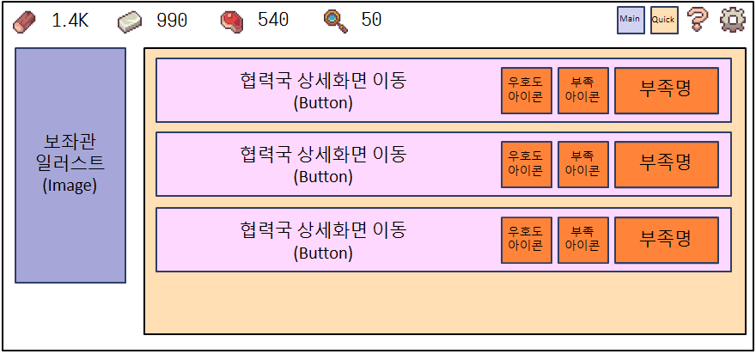
부족 관리
(데이터 처리)
번호 | 내용
1 | 씬 진입 시 현재 활성화된 협력국 나열
2 | - 나열된 협력국 별로 우호도, 협력국 아이콘, 부족명 갱신해 표기 - 버튼 클릭 시 부족별 상세 화면 패널로 전환 * 우호도 아이콘/부족 아이콘/부족명 표기 공간도 버튼처럼 클릭 시 패널이 전환될 것
1
2

Slide 3
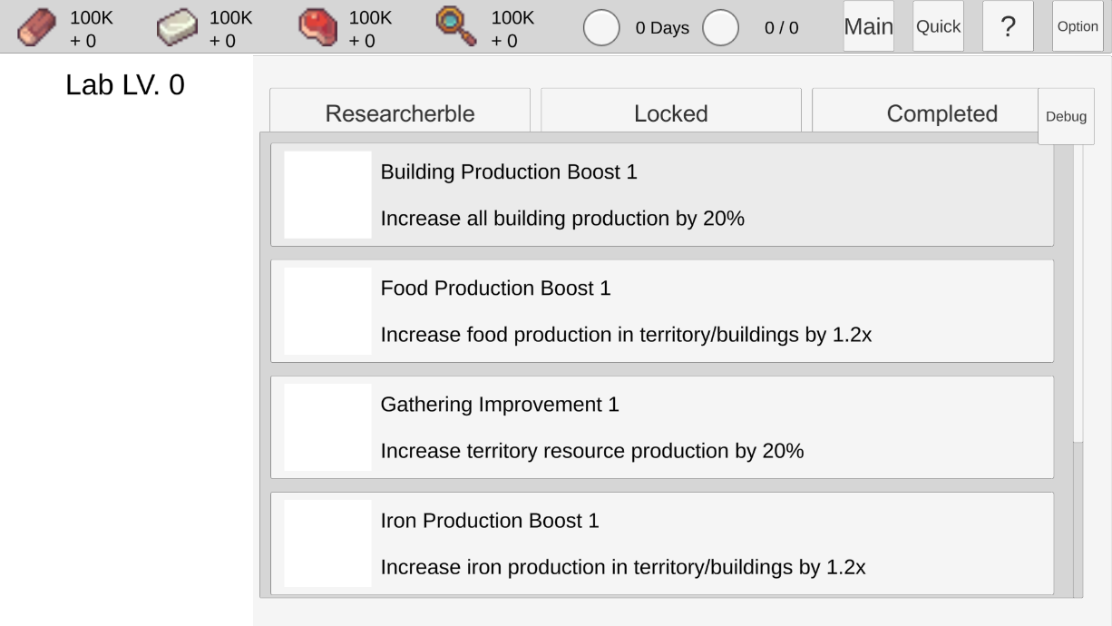
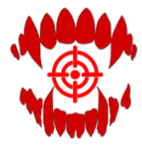
부족 일러스트
(Image)
부족명 (TextMeshPro)
X
협력국 특성
우호도 보상
부족
아이콘
(image)
우호도(TextMeshPro)
[핵심 키워드]
핵심 키워드 설명 (1~3줄)
핵심 키워드 설명 (1~3줄)
핵심 키워드 설명 (1~3줄)
해당 텍스트는
추후 전달 예정,
폰트는 6:5 비율
병력
아이콘
[협력국 주요 특징]
핵심 협력국 특징 설명 (2~4줄)
핵심 협력국 특징 설명 (2~4줄)
핵심 협력국 특징 설명 (2~4줄)
핵심 협력국 특징 설명 (2~4줄)
협력국별 버프/디버프 아이콘 중 1

Slide 4
부족 일러스트
(Image)
부족명 (TextMeshPro)
X
협력국 특성
우호도 보상
부족
아이콘
(image)
우호도(TextMeshPro)
5
영토의 식량 생산량 1.2배 증가
기본 유닛 잠금 해제
On 상태일 경우
검은 글씨,
Off 상태일 경우
회색 글씨
10
영토/건물 식량 생산량 +20%
15
늑대 협력국 의뢰 성공 보상 +25%
해당 우호도 체크포인트에 도달하면
원은 On 상태로 전환 (분홍색/검정 글씨),
이전에는 Off 상태로 유지 (회색/흰 글씨)
연구 또한 해금 됨
아래로 진행하는 프로그레스 바,
0~100 기준으로 진행

